Slide 1
人生财富规划
---打造一台会自己赚钱来养活你的永动机

Slide 2
目的
会写一系列财富管理量化投资的文章，网络吸引流量。这是框架
目的1：帮忙看文章是否能说明解释清楚问题，是否能吸引人
发现条理不清晰，吸引力不够，不容易理解的地方，指出来
文章的布局编排是否合理
目的2：看文章逻辑、量化计算算法是否有错漏的地方，或是否有更好的理论和方法
以后工作中碰到类似的有参考价值的文章、算法，都推介给我
目的3：步入职场前培养财富管理概念，考虑建立永动机的目标
个人的经验教训总结

Slide 3
文章针对人群
中年人，手上已经有一定资产，有余钱，已有或正考虑投资。阅后可以马上行动
年轻人，还未有剩余的资产，月光族，拼搏中。可以培养财富管理的理念，为未来做计划，开始积累本金
不适合人群：
大量财产，可能有其他的玩法；
经济真的很紧张，完全没有余钱（是否有不必要的消费？先积累再享受？）

Slide 4
为什么要投资

Slide 5
为什么要投资
日常收入开支情况？是否有余钱？
余钱怎么安排？
如何抵御通胀？
当工作出现压力时，是否迫于经济压力而坚持？
试过裸辞？有很强的焦虑感？
迫于经济压力而着急找并不十分满意的下家？
是否有想过真的躺着收钱？
什么都不用做就有收入养活自己？
让自己为兴趣为梦想而工作，而不再是为赚钱为养家糊口而工作？
退休后只靠社保退休金足够吗？
社会老龄化，交社保的年轻人少，退休金不够保障

Slide 6
人生财富规划—“财富自由”
财富自由，不一定是很高档的概念
有不同程度的财富自由
汽水自由
零食自由
以你自己的生活体验，维持最低的生活标准需要多少钱？

Slide 7
三个标准的财富自由
《穷爸爸富爸爸》的概念，
但书里没有生活成本和收益回报的具体数字，所以说服力不够
永动机启动！
一只自己会长大的母鸡，下越来越多的金蛋
5k
5k
投资本金
300w
++
投资收益能覆盖生活所需，且可不断投入增加本金
…
年收益
8%
=
X
5k
5k
建立永动机关键在于2点：
积累本金
达到预期年化收益率
5k
5k
较为舒适的生活水准：
预算宽松的国外旅游，偶尔高档餐厅消费，偶尔买大件轻奢品
较高物价的国际大城市的日常生活水准
一般每月生活有余钱剩下，心态宽松无压力
投资本金
300w
投资收益能覆盖舒适生活且略有盈余
5k
5k
=
年收益
8%
X
标准3：舒适，2w /月
5k
5k
能长久维持的基本生活水准：
基本生存标准之上，加一些简单的娱乐消费，能应对生病等突发意外
偶尔出外吃饭不太贵，简单的短途旅游，基本人情社交活动
日常生活有适当的余量，能长久维持，但不宽裕不舒适
2022年广东社平工资8807的120%
投资收益能覆盖生活需要
5k
投资本金
200w
=
年收益
6%
X
5k
标准2：生活，1w /月
最基本的生存标准：
买菜煮饭，房租，煤气水电、通讯网络、交通
能维持生活运转，但很紧张，不能长久，不能应付突发意外
社保退休养老金的标准
2022年广东社平工资8807的约60%
投资收益能覆盖基本生存需要
5k
=
年收益
6%
X
投资本金
100w
标准1：生存，5k/月

Slide 8
控制消费，不断投入本金
总有人说自己每月都没钱剩
县城一套房子，市里一套房子，都在供款；养3个孩子；还养车
买房为了什么？为了保值。但未来房产保值功能不一定好。把首付和月供用于投资，一样保值，而且没有巨大的供房压力；尝试找租期长的房子，也可以协商自己装修的；如果房租和月供款差额不大，当然还是可以考虑买房
努力让收益覆盖第一个生存标准，还有钱剩下，投入增大本金，产出更多收益，尽快能覆盖第二个生活标准
直至最少超过第二，或达到第三标准之后，本金自己可以滚雪球，才开始享受方面的消费

Slide 9
建立永动机的意义
对比项 | 2000年 | 2023年 | 年化 增长
佛山房价(元/平) | 3000 | 21000 | 8.83%
广东社平工资(元/月) | 1152 | 8807 | 9.25%
复利的威力
中国过去20多年房价高速增长，也只是年化8.8%
年化8%增长，9年后增值2倍，14年后3倍，18年后4倍
未来如果不买房，而是做8%的投资；既可保持资产增值也没有巨大的房贷月供压力
为兴趣和梦想而工作，不再为赚钱和养家糊口而工作
整个工作生涯的目的，就是积累本金；毕生的事业，就是打造这台永动机

Slide 10
投资渠道及资金分配
前面描述了为什么要投资，和建立永动机的美好前景。那选择什么样的投资渠道来实现永动机的目标呢？

Slide 11
投资渠道（一般人可接触的）
投资渠道 | 年化收益率 | 风险 | 流动性 | 特点
银行定期 | 2-4% | 很低 | 差 | 风险低，回报约等于通胀，但流动性差
货币基金 | 2% | 很低 | 好 | 风险低，回报追不上通胀，流动性好
理财产品 | 3% | 低 | 中 | 底层就是债券，而业绩数据不公开不透明。 2022年底的债灾，很多理财产品比债基跌得还厉害
债券基金 | 2-8% | 低 | 中 | 品种数量众多，业绩数据公开透明，受监管
买房 | 8% + 2% | 低 | 中 | 未来20年不会再像过往20年那样疯涨了，因为少子化和城市化速度减缓；而且一次性投入大
股票基金 | -40% -- +50% | 高 | 好 | 如无可靠策略，收益是不可靠不稳定的
股票 | -90% -- +400% | 很高 | 好 | 如无可靠策略，收益是不可靠不稳定的
期货/外汇/黄金贵金属 |  | 很高 | 好 | 高风险高回报，有技术门槛，一般人不适合

Slide 12
风险及回报
风险
很高
股票/
期货
研究路径
股票长线策略/
稳健股票基金
高
2-3%
10%
20%
年化回报率
低
理财产品
债券基金
银行存款/
货币基金
很低
先研究低风险低回报的，再逐步向稍高风险、高回报的品种过度
先研究长线的，不用经常盯盘。不影响做其它的事

Slide 13
投资资金分配
5) 长线稳健股票/基金：
较稳健的股票或股票基金，长线策略
追求相对稳健和高的收益
目标收益率：15-20%
金额：按风险偏好
3) 灵活取用部分：
短期债券基金，可随时赎回，2-3天后即可到账
用于应付家庭意外的大额支出，每月信用卡还款
目标收益率：4-6%
金额：半年/1年内会支出的钱
1) 日常支出及消费：
用信用卡透支，还款期内免息
自己的钱就用于投资
信用卡消费有积分
流动性
回报率
6) 短线搏杀：
追求高回报高风险的短线策略，打板/追龙/趋势等
目标收益率：30%++
金额：按风险偏好
4) 长线稳健债券基金：
有封闭期的长债基金
2年内不用的钱，追求稳健且较高的收益
目标收益率：6-8%
金额：按风险偏好
2) 即取即用部分：
货币基金/余额宝/微信零钱通：
用于突发情况紧急马上用钱
目标收益率：2-3%
金额：约1w

Slide 14
量化投资/量化指标
选择了要买基金或股票，但中国国内有18000多个公募基金，5000多个A股股票，要买哪个呢？
有些什么指标能帮助量化地选择？

Slide 15
量化投资
既然决定了要买基金或股票，那买哪个呢？
听朋友介绍，看网络推荐？
看名称是否好听？
网络介绍的金牌基金经理，看经理背景，相貌？
描述你期望怎样的股票/基金？期望的投资回报状况？
用数学的语言量化地描述以上期望？
Notes:
）描述你期望要怎么样的基金和股票？你期望的投资回报的状况
希望回报高，风险低
回报有多高？如何表达风险低？怎样才算低？
亏钱的日子少，每日、每月都有得赚，可以赚得不多，但比货币基金多。
希望盈利比较稳定可以预期。不要一个月赚1万，但下个月只赚100，或甚至亏200。
）尝试用数学语言来描述你的期望
投资的收益曲线，类似一条斜向上的直线，越直越好。

Slide 16
步骤
1) 定义量化指标
用精确的数学语言来描述所有的期望值
收益率，回报稳定性，风险等
2) 下载基金/股票每日交易数据
交易数据爬虫python程序的框架
3) 计算所有基金/股票的量化指标数值
这样确保不会遗留任何数值优异的基金
4) 按照指标数值过滤出候选基金/股票
在目标数字的基础上，保留一定的余量来筛选
5) 排除不合适的，保留合适的
参考基金持仓、经理变换、封闭期、人气评论
6) 前1/4原则，或符合指标的加权积分
比如近1周、近1月、前2月、前3月、前1季度、前半年排前十的基金，满足条件的次数
7) 每月更新下载数据，重新计算筛选
每月的分析结果公布，就要收费阅读
8) 考虑购买费率成本判断是否需要调仓

Slide 17
基金/股票的基本概念
基金净值（单位净值/累计净值/加权净值）
基金规模（基金除牌条件）
封闭类型和封闭期（定期封闭/滚动锁定/赎回限制/限制购买）
基金类型（短债/长债/混合/股票/QDII/ETF/LOF/FOF）
持有人结构（机构持有/个人持有）
股票日K线，开盘价/收盘价/最高价/最低价
前复权/后复权

Slide 18
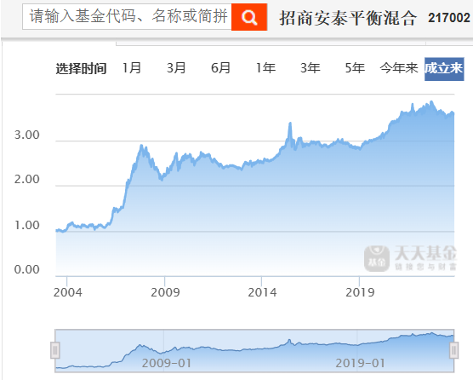
年化收益率
概念：
在某一时间段内的基金净值/股票股价的涨跌幅，按比例投射到一年周期上的数值。
价值：
能过滤出具有预期的盈利能力的基金
问题：
收益可能不平均，有些月份赚很多，有些月份亏。如果太波动，持有感受就很差

Slide 19
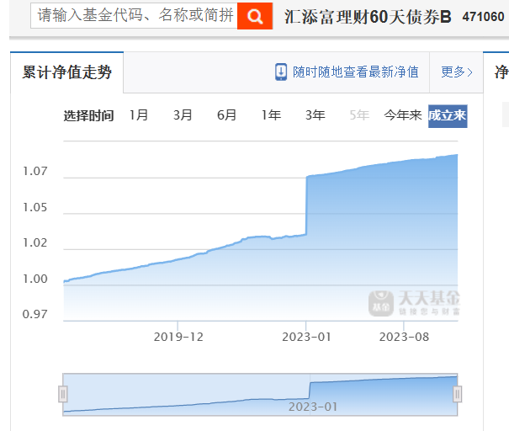
上涨日数/月数/季度比例
价值：最直观的持有感受
上涨日数比例：>90%
上涨月数比例：>95%
上涨季度比例：=100%
问题：大台阶涨幅的基金
大收益不可预期，纯靠运气
大台阶以外收益微薄

Slide 20
每月涨跌幅最大值比中值倍数
价值：过滤大台阶涨幅基金
问题：有这些指标，基本能找到不错的。但还是希望每个月的盈利，是差不多的幅度，有预期的
例子：

Slide 21
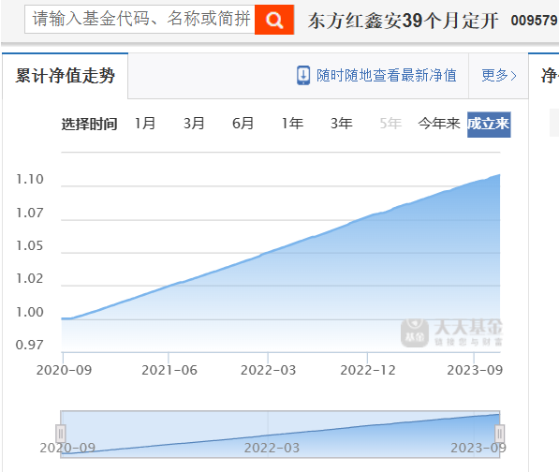
每月涨跌幅标准差
价值：
越少，表示每个月的收益率相差越少，收益越稳健
每个月的收益都是可预期的，不会波动太大
例子：
009579 东方红鑫安39个月定开债券
月涨跌幅均值0.27%，标准差0.05%
年化收益率3.2%
管理这只基金的经理，是最不费脑筋的

Slide 22
收益曲线拟合直线
价值：
我们希望持有的基金或股票的价格曲线，都像一条直线一样斜向上，越直越好
那就把所有的基金/股票的价格曲线，都计算拟合出一条直线来，找出拟合度最高的
再找出其中直线斜率最大的，就是我们要投资的基金/股票
最小二乘法
直线拟合程度：差值的标准差/价格均值

Slide 23
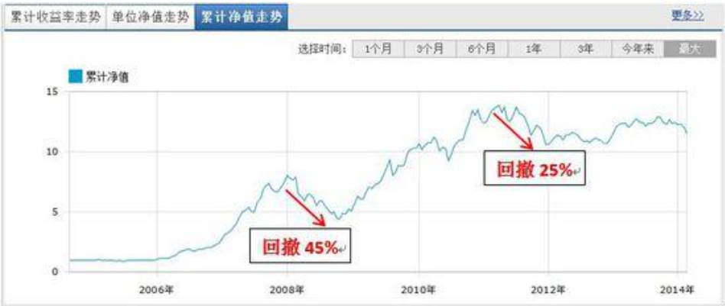
最大回撤率
概念定义（图示）
价值：表达抗风险能力

Slide 24
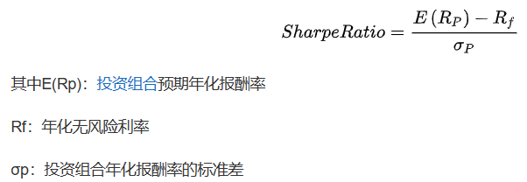
夏普率
从定义，感觉是类似每月涨跌幅标准差的倒数。所以似乎不需要了
若大于1，代表基金报酬率高过波动风险；若为小于1，代表基金操作风险大过于报酬率
计算时要考虑时间段对比

Slide 25
各阶段涨跌幅及指标积分
近1周，近1月，近3月，近6月，近1年
前1月，前2月，前3月，前2季，前3季，前4季
各项找前1/4。符合指标最多的，或加权计算积分

Slide 26
量化筛选
如何运用量化指标筛选出最合乎自己风险/收益偏好的基金/股票？
如何保证自己买到的基金，就是最好的选择？会不会有更好的？

Slide 27
关键投资领域的筛选策略
5) 长线稳健股票/基金：
较稳健的股票或股票基金，长线策略
追求相对稳健和高的收益
目标收益率：15-20%
3) 灵活取用部分：
短期债券基金，可随时赎回，2-3天后即可到账
用于应付家庭意外的大额支出，每月信用卡还款
目标收益率：4-6%
1) 日常支出及消费：
用信用卡透支，还款期内免息
信用卡消费有积分
自己的钱就用于投资
流动性
回报率
6) 短线搏杀：
追求高回报高风险的短线策略，打板/追龙等
金额：控制在很少比例
目标收益率：30%++
4) 长线稳健债券基金：
有封闭期的长债基金
2年内不用的钱，追求稳健且较高的收益
目标收益率：6-8%
2) 即取即用部分：
货币基金/余额宝/微信零钱：
用于突发情况紧急马上用钱
目标收益率：2-3%
金额：约1w

Slide 28
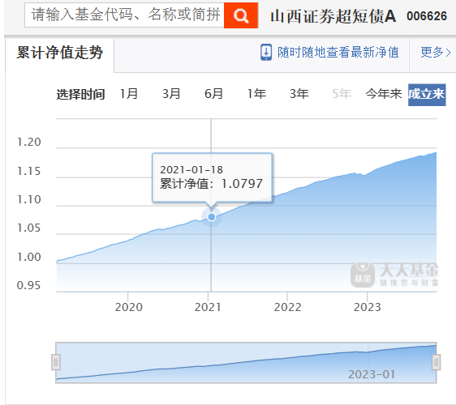
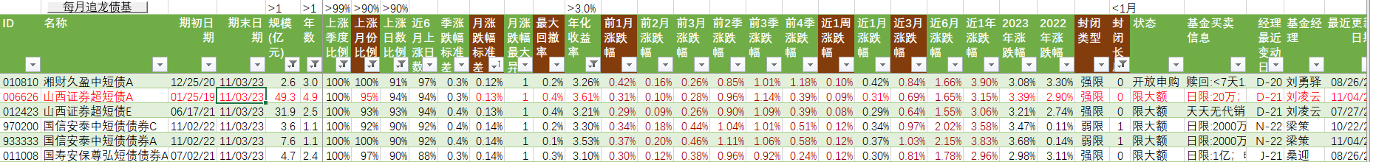
灵活取用部分—短期债券基金—现金池
要求：高流动性，非常稳健，比货币基金更好的回报
基金规模>1亿，成立时长>1年
上涨季度比例>99%，上涨月份比例>90%，上涨日数比例>90%
年化收益率>3%，
限制期<=1个月
从18077个选出26个
按月涨跌幅标准差排序：

Slide 29
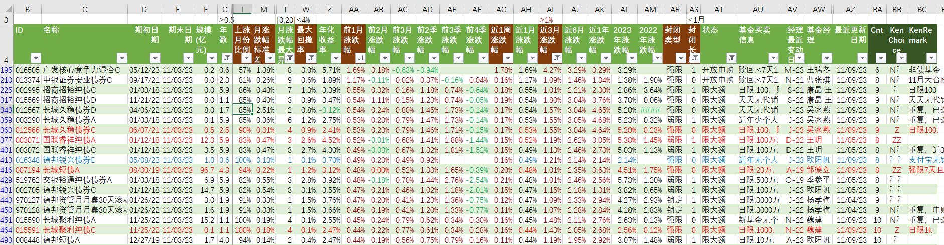
灵活取用部分—短期债券基金—高回报
要求：高流动性，高回报(接近6%)，按走势每月调仓
成立时长>0.5年
月涨跌幅最大值比中值倍数<20，>0
最大回撤<4%
近3月涨跌幅>1%，
限制期<=1个月
状态<>暂停申购
从18077个选出57个
按近一月涨跌幅倒序

Slide 30
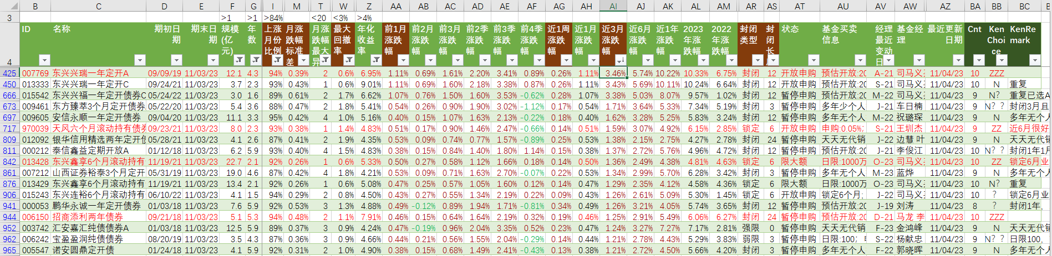
长线稳健债券基金
要求：可以低流动性，但高稳健，低风险，高回报
东兴兴瑞赚钱逻辑：
投资城投债，票面利息6-7%
加杠杆到约140%
封闭1年，避免低潮时大额赎回
基金经理的管理能力
风险：城投债的风险
基金规模>1亿，成立时长>1年
上涨月份比例>84%
月涨跌幅最大值比中值倍数<20，>0
最大回撤<3%
年化收益率>4%，
从18077个选出148个
按近3月涨跌幅排倒序
按最大回撤率排序
按月涨跌幅标准差排序

Slide 31
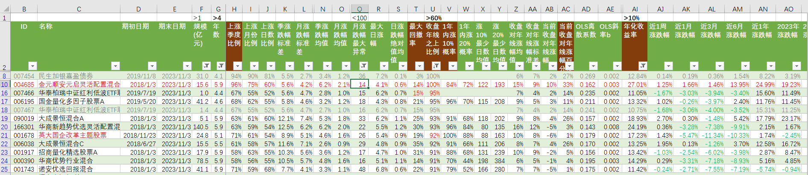
长线稳健股票基金
要求：盈利月份比例尽可能大，收益比较稳健固定，不会非常大的波动。回撤小，风险小。年化收益>10%
金元顺安元启赚钱逻辑：
非常分散地持仓微小企业
选股准确，按需调仓。基金经理的管理能力
收益不会特别高，但也不会特别差，比较平滑
基金规模>1亿，成立时长>4年
月涨跌幅最大值比中值倍数>0， <100
年化收益率>10%，
收盘价在年线之上比例>60%
从18077个选出414个
按收盘价在年线之上比例排倒序
月涨跌幅标准差、最大回撤率都是前列的

Slide 32
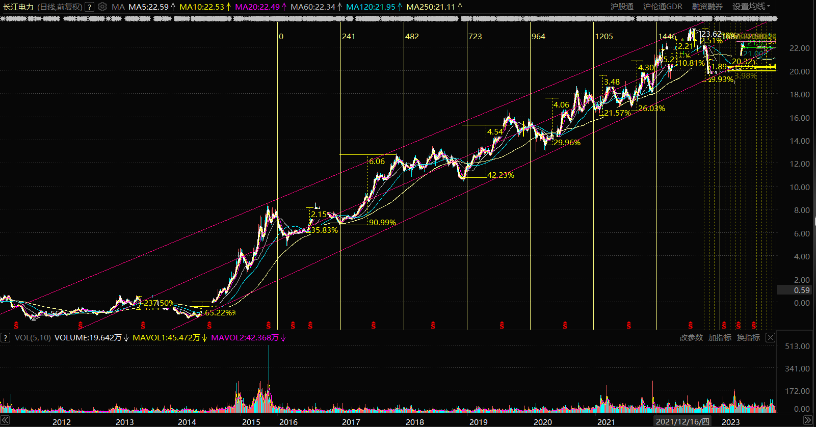
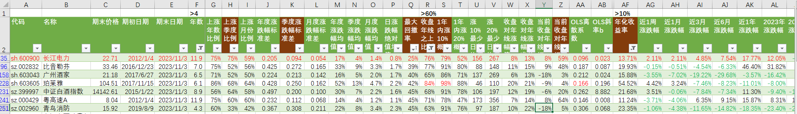
长线稳健股票
要求：足够长的时间内业绩表现稳定，风险尽可能低，一定时间内盈利的机会尽可能大。年化收益>10%
长江电力赚钱逻辑：
市值规模A股前10，国家控股
掌握中国大部分优质水电站资源，绿色清洁能源
盈利非常稳健，营运风险非常低
盈利模式简直是印钞机
上市时长>4年
年化收益率>10%，
收盘价在年线之上比例>60%
从18077个选出221个
按最大回撤率排序
按最小二乘法直线拟合离散度排序

Slide 33
量化投资策略的确定性？
过往业绩好，指标数值好的基金/股票，是不是就能保证以后的收益都好？
不能。但能给出概率。
反正一笔钱总要买入一个投资品，都有不确定的风险，那么买一个过往业绩好的，总好过买过往业绩差的，或随便买
投资和赌博，都是数学的游戏，概率的游戏

Slide 34
量化筛选策略的优势
根据不同的条件组合，可获得符合风险和回报期望的投资标的
绝不会遗留任何一只合乎筛选条件的指标优异的基金
只要定出筛选条件，确保可以找到同类的表现最优异的标的
注意：相同条件下某只基金业绩很好，可归因于基金经理的管理能力；但对于股票，并没有一个基金经理在操控，所以需要了解背后的逻辑，类似长江电力

